Slide 1




XÂY DỰNG WEBSITE BÁN HÀNG VỚI WORDPRESS
TRƯỜNG ĐẠI HỌC TRÀ VINH
KHOA KỸ THUẬT VÀ CÔNG NGHỆ
BỘ MÔN CÔNG NGHỆ THÔNG TIN
BÁO CÁO ĐỒ ÁN THỰC TẬP CHUYÊN NGÀNH
GVHD: ThS. Nguyễn Ngọc Đan Thanh
SVTH: Trang Thành Hiếu – 110121023
Mã lớp: DA21TTB
Trà Vinh, tháng 01 năm 2025
BÁO CÁO ĐỒ ÁN THỰC TẬP CHUYÊN NGÀNH

Slide 2
NỘI DUNG
01
02
03
04
Lí do chọn đề tài
Nghiên cứu lý thuyết
Hiện thực hoá nghiên cứu
Demo sản phẩm
BÁO CÁO ĐỒ ÁN THỰC TẬP CHUYÊN NGÀNH

Slide 3
Lí do chọn đề tài
Xu hướng phát triển
Ứng dụng thực tế
Tính linh hoạt cao
Hiệu quả nền tảng
BÁO CÁO ĐỒ ÁN THỰC TẬP CHUYÊN NGÀNH

Slide 4

MÃ NGUỒN MỞ(CMS)
Phát triển vào năm 2003, được sử dụng để xây dựng các trang web. WordPress cung cấp giao diện, các Plugin và Theme đa dạng.
WORDPRESS
BÁO CÁO ĐỒ ÁN THỰC TẬP CHUYÊN NGÀNH

Slide 5
Các công nghệ sử dụng
Theme Flatsome
Các plugin khác
Woocommerce
Plugin dành bán hàng
Plugin hỗ trợ
Theme bán hàng
Được dùng phổ biến trong việc xây dựng các cửa hàng online.
Luôn là lựa chọn hàng đầu trong xây dựng website bán hàng trực tuyến.
Hỗ trợ các tính năng cần thiết cho 1 website được hoạt động mượt mà.
BÁO CÁO ĐỒ ÁN THỰC TẬP CHUYÊN NGÀNH

Slide 6
Quy trình thiết kế website
Nghiên cứu ngôn ngữ, công nghệ dùng để thực hiện
Cài đặt và tiến hành xây dựng website
Bước 1
Bước 2
Bước 3
Bước 4
Xác định yêu cầu cần phải có của 1 website bán hàng
Thiết kế giao diện và cơ sở dữ liệu cho website
BÁO CÁO ĐỒ ÁN THỰC TẬP CHUYÊN NGÀNH

Slide 7
Yêu cầu của hệ thống
Yêu cầu chức năng | Yêu câu phi chức năng
Quản lí sản phẩm | Độ bảo mật
Thanh toán và quản lí đơn hàng | Hiệu năng
Quản lí tài khoản người dùng | Khả năng mở rộng
Quản trị hệ thống | Khả năng tương thích
BÁO CÁO ĐỒ ÁN THỰC TẬP CHUYÊN NGÀNH

Slide 8
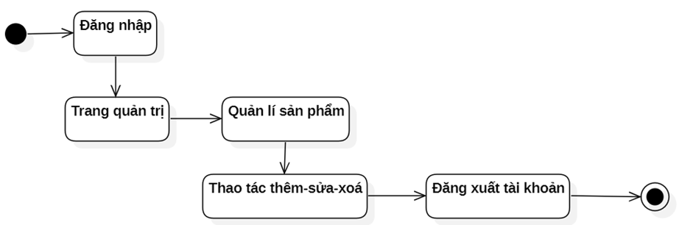
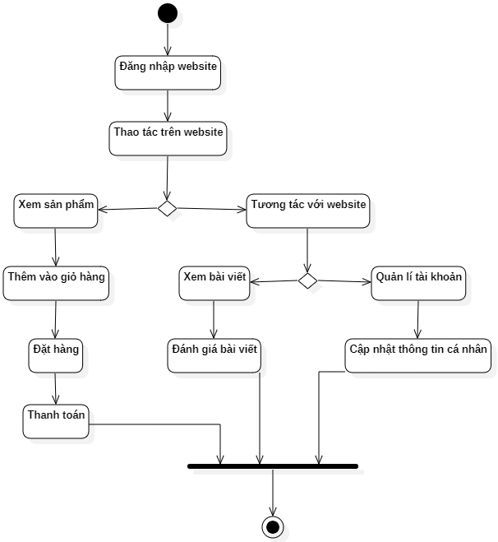
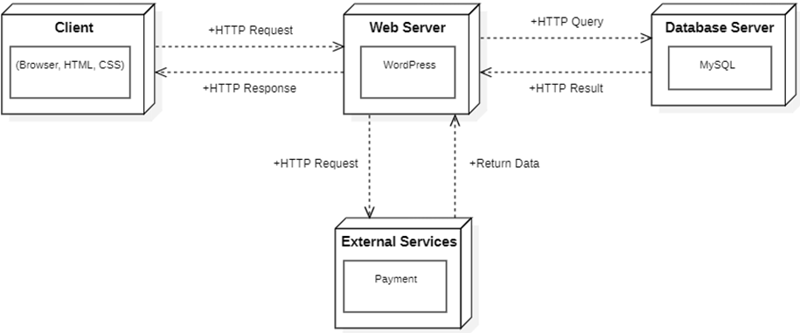
Sơ đồ Website
Sơ đồ hoạt động của người quản trị
Sơ đồ hoạt động của người dùng
Mô hình triển khai
BÁO CÁO ĐỒ ÁN THỰC TẬP CHUYÊN NGÀNH

Slide 9
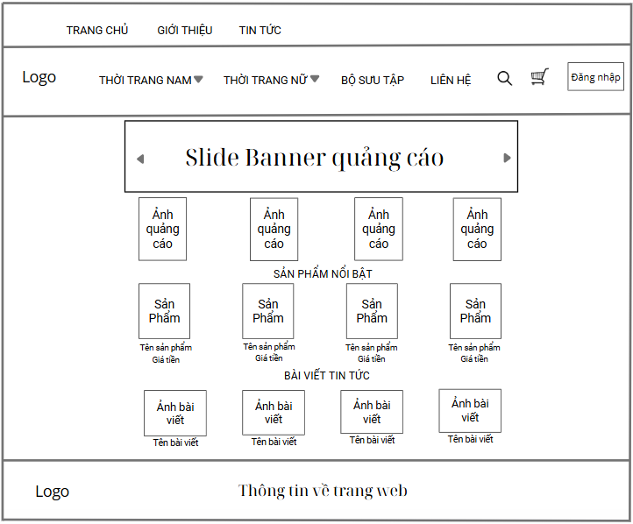
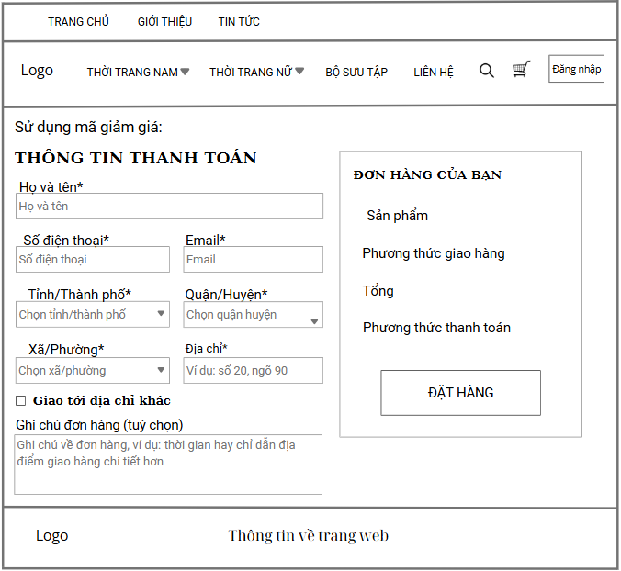
Giao diện được phác thảo
Giao diện trang thanh toán
Giao diện trang chủ
BÁO CÁO ĐỒ ÁN THỰC TẬP CHUYÊN NGÀNH

Slide 10
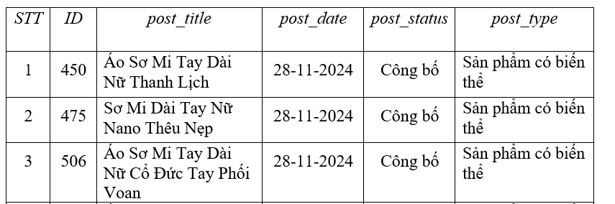
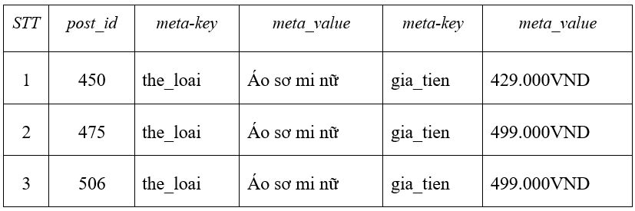
Bộ dữ liệu thử nghiệm
Bộ dữ liệu trong bảng wp_posts
Bộ dữ liệu trong bảng wp_postmeta

Slide 11
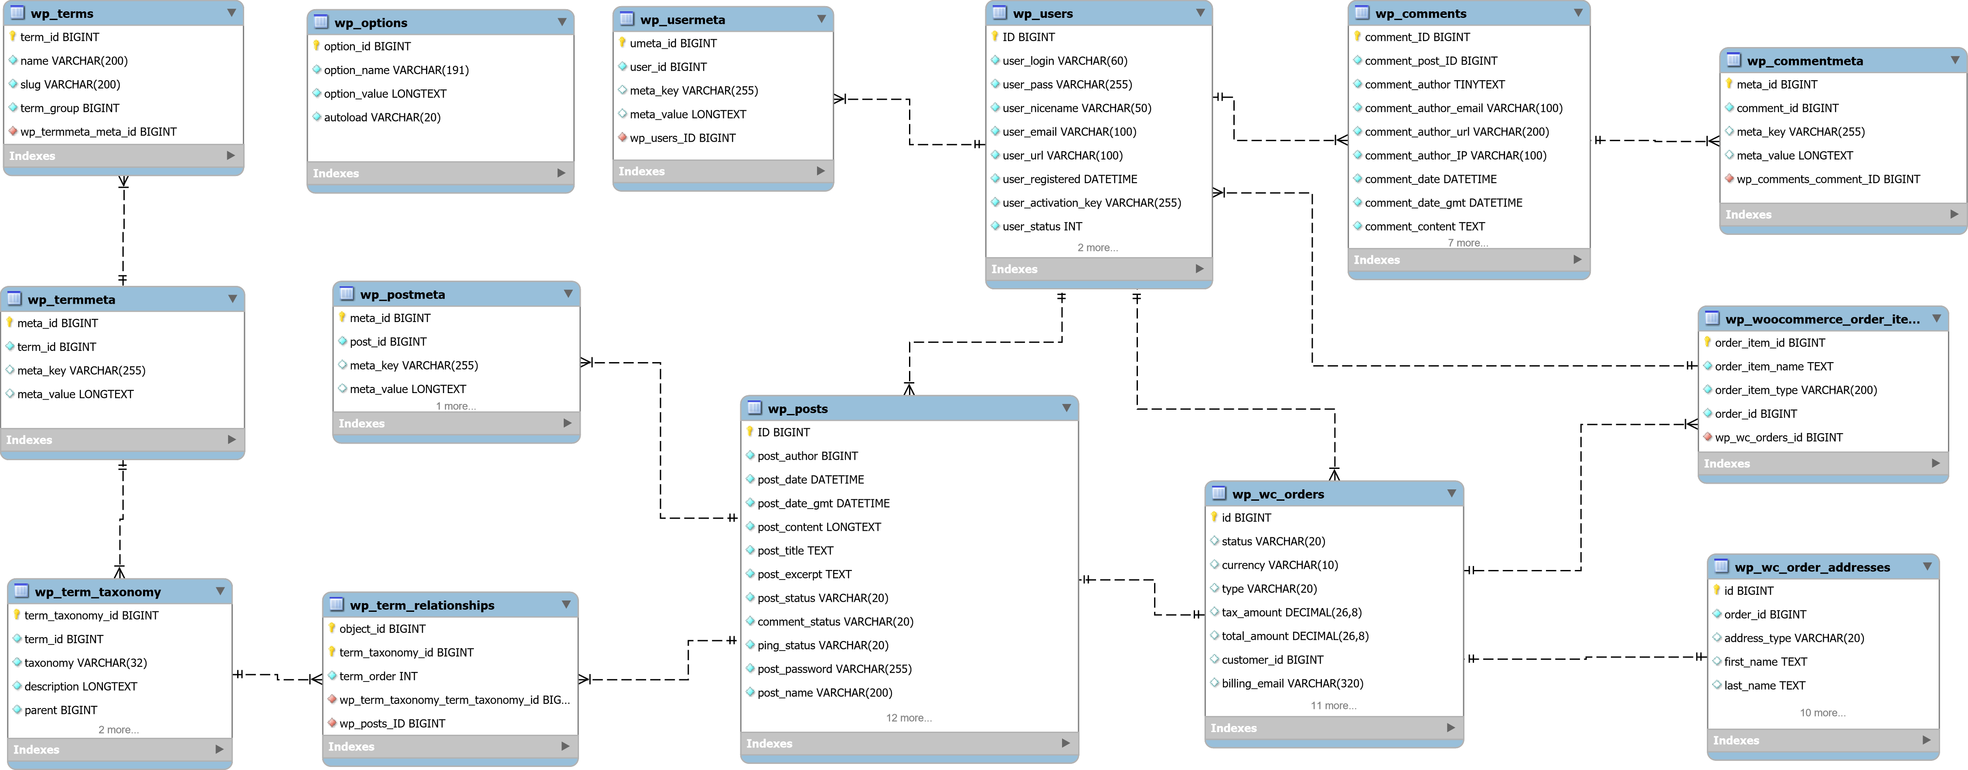
Cơ sở dữ liệu

Slide 12
Cảm ơn Thầy/Cô đã lắng nghe & góp ý!!

